Slide 1

PROTRACTOR
Czyli o co tyle hałasu?
Andrzej Szomszor

Slide 2
Agenda
Czym jest Protractor
Dlaczego Protractor?
Konfiguracja
Struktura testów i dobre praktyki
5. Control Flow i Promises
6. Q&A

Slide 3
CZYM JEST PROTRACTOR?

Slide 4
Protractor
… „is an end to end test framework for AngularJS applications built on top of WebDriverJS. Protractor runs tests against your application running in a real browser, interacting with it as a user would”.
protractortest.org

Slide 5
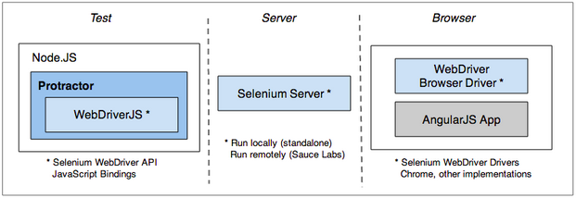
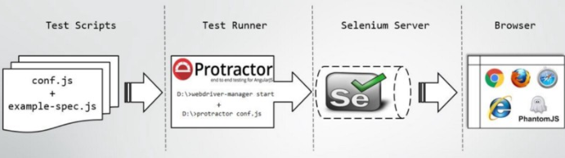
Jak to działa?

Slide 6
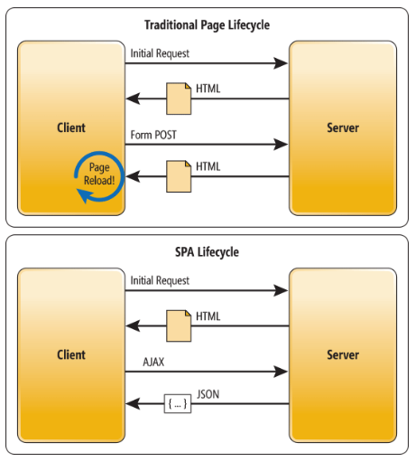
Angular
SPA Page Aplication
Wyzwania w testowaniu SPA
Wybór odpowiednich lokalizatorów
Wyczekiwanie na załadowanie strony
Automatyczne czekanie na załadowanie dynamicznych elementów

Slide 7
DLACZEGO?

Slide 8
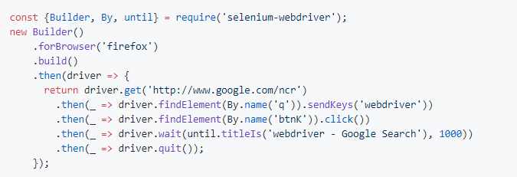
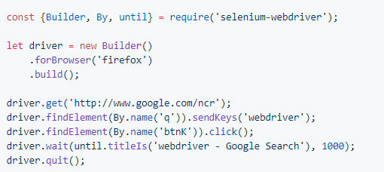
1. Autosynchronizacja
Protractor czeka na załadowanie strony po wywołaniu browser.get. A także czeka, aż wszystkie wyczekujące asynchroniczne zadania dla aplikacji angularowej zostaną zakończone, a co za tym idzie pozwala uniknąć złych praktyk jak „sleep’y” w naszych testach. Zawdzięczamy to tzw. Control Flow i wbudowanym w nim Obietnicom.

Slide 9
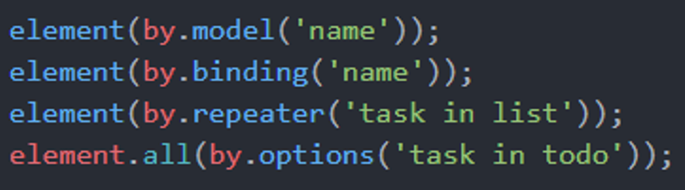
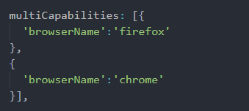
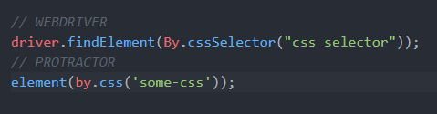
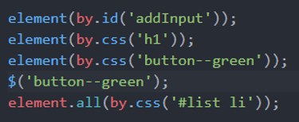
2. Specyficzne lokalizatory
3. Uproszczona składnia
4. Testowanie na wielu przeglądarkach
Testy można przeprowadzać na wielu przeglądarkach jednocześnie, konfigurując to w bardzo prosty sposób.
5. Jasmine
Protractor domyślnie używa frameworka Jasmin, umożliwiając pisanie testów w przejrzysty sposób w myśl BDD (Behavior-Driven-Development) oraz logowanie zdarzeń i wyświetlanie rezultatów testów zależnie od użytego sposobu raportowania.

Slide 10
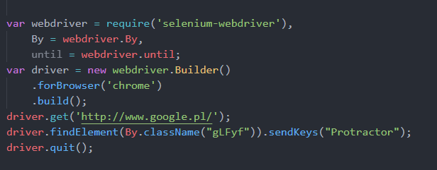
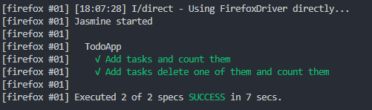
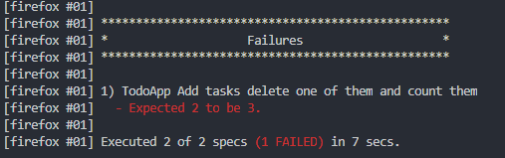
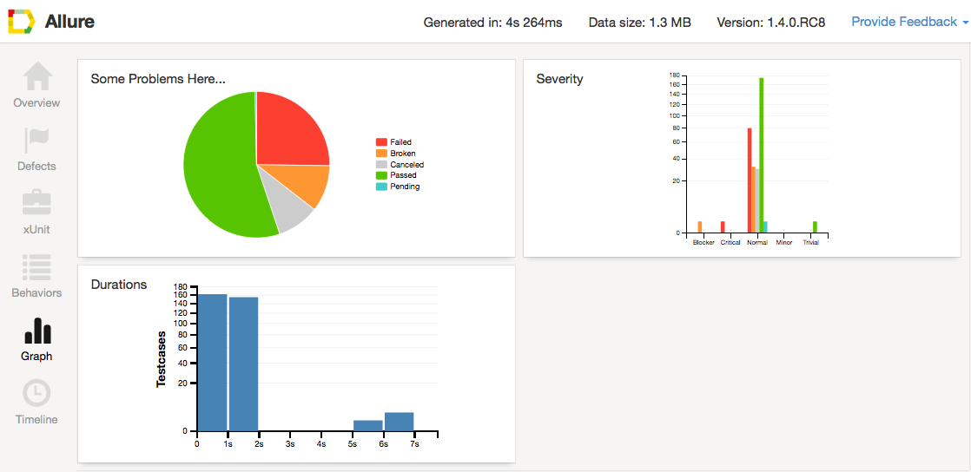
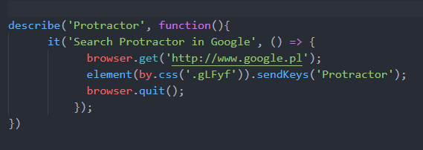
Webdriverjs
Jasmine reports in console
Jasmine/Protractor
Allure report

Slide 11
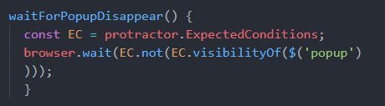
6. Expected Conditions
elementToBeClickable
textToBePresentInElement
titleContains
presenceOf
visibilityOf
invisibilityOf
elementToBeSelected

Slide 12
KONFIGURACJA

Slide 13
Instalacja
Protractor wykorzystuje Node.js, więc należy go najpierw zainstalować. Następnie do instalacji Protractora najprościej użyć package managera npm w wierszu poleceń:
npm install –g protractor
Polecenie to instaluje następujące elementy:
Protractor command line tool
protractor protractor.conf.js
protractor protractor.conf.js – suites commontests
Webdriver-manager command line tool
webdriver-manager update
webdriver-manager start
Protractor API (library)
https://www.protractortest.org/#/api

Slide 14
WebDriver Manager
WebDriver Manager jest narzędziem służącym do zarządzania serwerem Selenium, sterownikami przeglądarki i ich wersjami. Ułatwia startowanie serwera i jego konfigurację.
Podstawowe komendy:
webdriver-manager update
webdriver-manager update -- version.chrome=2.20
webdriver-manager start
webdriver-manager start –seleniumPort 4200
webdriver-manger status
webdriver-manager clean (za dużo binarek ściągniętych)

Slide 15
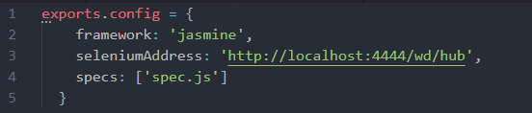
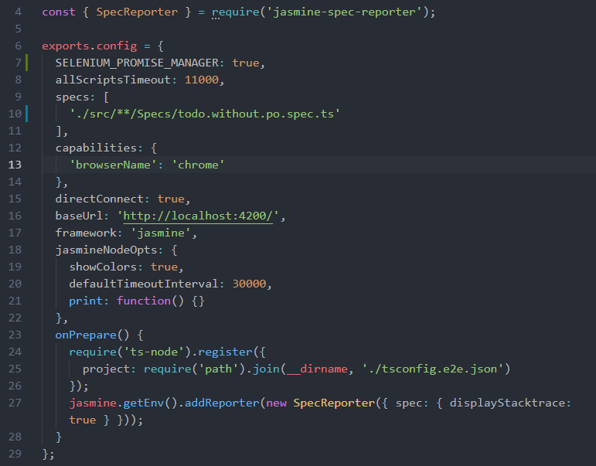
Protractor.conf js file
specs – ścieżka do plików zawierających testy
capabilities – parametry środowiska, decydują o środowisku uruchomieniowym testów
onPrepare – funkcje wykonujące się przed uruchomieniem testów.
framework – zdefiniowanie frameworka testowego dla JavaScript (Jasmine, Mocka, Chai)
seleniumAddress – adres uruchomieniowy dla serwera Selenium

Slide 16
STRUKTURA TESTÓW I DOBRE PRAKTYKI

Slide 17
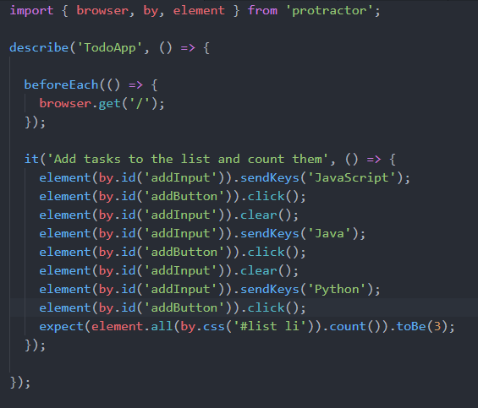
Struktura testu
import – importujemy elementy związane ze składnią Protractora.
describe – inaczej suite – to grupa testów wykonywana po sobie.
it – inaczej spec – reprezentuje przypadek testowy wewnątrz grupy testów.
expect – reprezentuje asercję, która może przyjąć wartości true lub false. Jeśli choć jedno oczekiwanie będzie false, cały test zostanie uznany jako false.

Slide 18
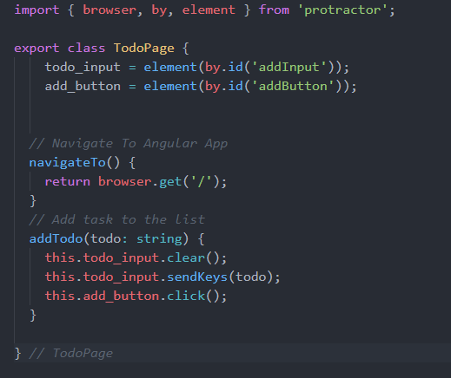
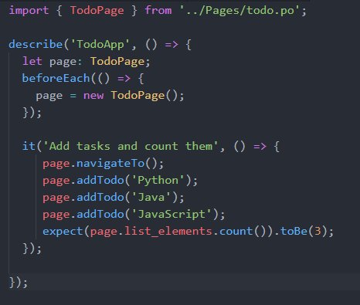
Todo Page
Todo Spec

Slide 19
CONTOL FLOW I PROMISES

Slide 20
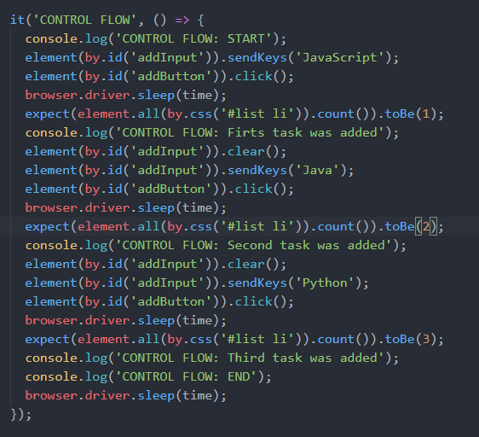
CONTROL FLOW
Control Flow to kolejność, w której program wykonuje polecenia – w naszym wypadku w teście. Kod jest uruchamiany w kolejności od pierwszego wiersza testu do ostatniego. Ponieważ Protractor jest silnie zorientowany na Promises, polecenia w kodzie są wykonywane asynchronicznie.

Slide 21
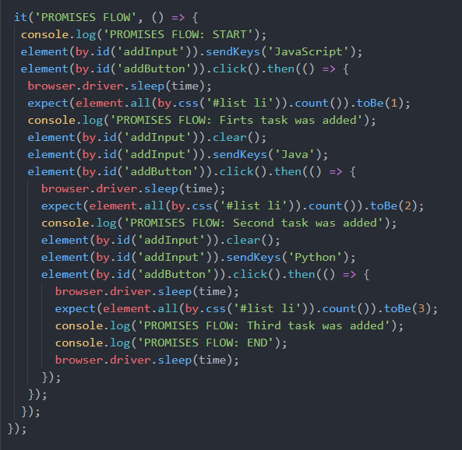
PROMISES
Promises, czyli obietnice, pozwalają – podobnie jak callbacks – na asynchroniczne wykonywanie kodu. W Promises jednak możemy wskazać funkcje zależne od funkcji nadrzędnej i wstrzymać ich wykonanie do czasu, aż funkcja nadrzędna zostanie wykonana, dzięki użyciu .then(). Krótko mówiąc, pozwala nam to na kontrolę kolejności operacji wykonywanych asynchronicznie.

Slide 22
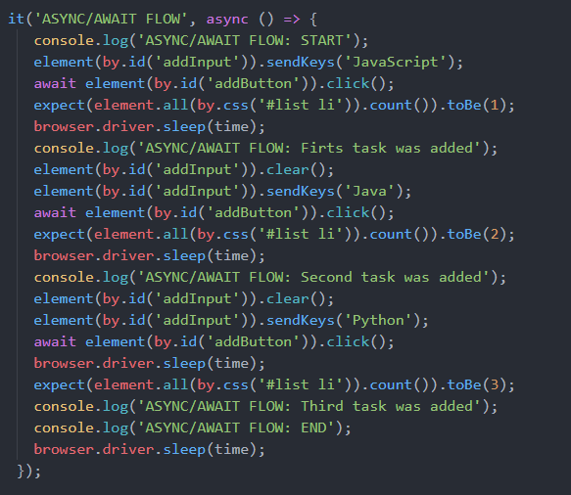
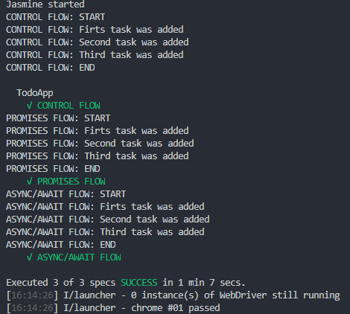
ASYNC/AWAIT
Async/Await pozwala na używanie udogodnień Promise’ów, pisanie asynchronicznego kodu w sposób synchroniczny i, co najważniejsze, w sposób bardziej czytelny dla użytkownika.

Slide 23
DZIĘKUJĘ ZA UWAGĘ
😉

